Slide 2
Persönlich vom Glauben reden 1
Herzlich willkommen
zum Kommunikationstraining
„Persönlich vom Glauben reden“
ORT DATUM REFERENT

Slide 3
Persönlich vom Glauben reden 1
Mk 6:
33 Die Leute sahen, wie sie abfuhren, und viele erkannten, wo sie hinwollten.
So strömten sie auf dem Landweg aus allen umliegenden Orten herbei und kamen noch vor ihnen dorthin.
34 Als Jesus ausstieg, sah er die große Volksmenge und bekam Mitleid mit den Menschen. Sie waren wie Schafe, die keinen Hirten haben. Und er redete lange zu ihnen. 35 So vergingen viele Stunden.
Da kamen seine Jünger zu ihm und sagten: »Es ist eine einsame Gegend hier und es ist sehr spät.
36 Lass doch die Leute gehen. Dann können sie zu den umliegenden Höfen und in die Dörfer ziehen, und sich etwas zu essen kaufen.« 37 Aber Jesus antwortete ihnen: »Gebt ihr ihnen etwas zu essen.«
Da sagten sie zu ihm: »Sollen wir etwa losgehen und für zweihundert Silbermünzen Brot kaufen
und es ihnen zu essen geben?«
38 Jesus fragte sie: »Wie viele Brote habt ihr dabei? Geht hin und seht.« Als sie es herausgefunden hatten, sagten sie: »Fünf, und zwei Fische.«
39 Und er ordnete an: »Alle sollen sich in Gruppen zum Essen im grünen Gras niederlassen.« 40 So lagerten sich die Leute in Gruppen zu hundert oder zu fünfzig. 41 Dann nahm Jesus die fünf Brote und die zwei Fische. Er blickte zum Himmel auf und sprach das Dankgebet. Dann brach er die Brote in Stücke und gab sie seinen Jüngern, die sie verteilen sollten. Auch die zwei Fische ließ er an alle austeilen.
42 Alle aßen und wurden satt. 43 Sie sammelten noch zwölf Körbe voll mit den Brot- und Fischresten. 44 Es waren fünftausend Männer, die von den Broten gegessen hatten.

Slide 4
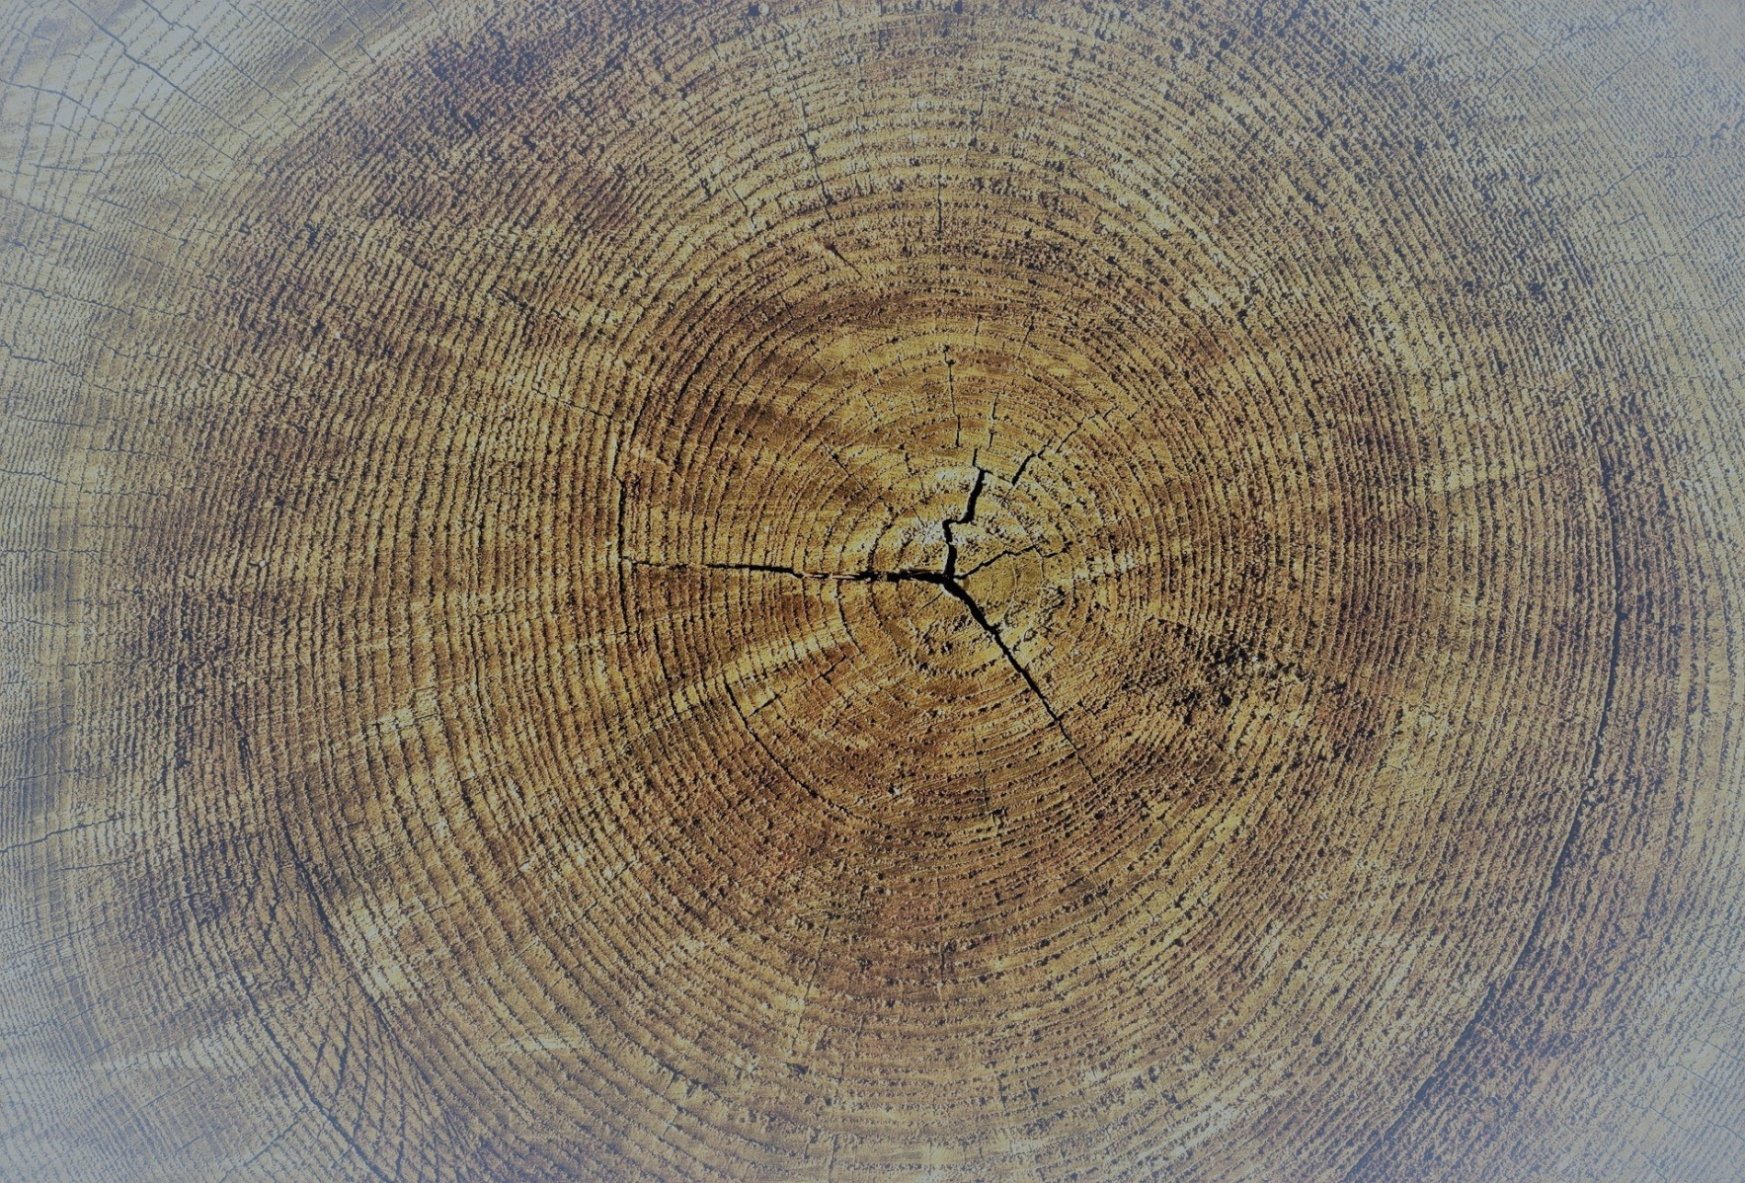
Persönlich vom Glauben reden 1
„Ich lebe mein Leben in wachsenden Ringen, die sich über die Kreise ziehn.
Ich werde den letzten vielleicht
nicht vollbringen,
aber versuchen will ich ihn.“
Rainer Maria Rilke

Slide 5
Persönlich vom Glauben reden 1
Er streckte seine Hand aus von der Höhe und fasste mich und zog mich aus großen Wassern.“
(Ps 187,17)
„Ich habe mich müde geschrieen, mein Hals ist heiser. Meine Augen sind trübe geworden, weil ich so lange harren muss auf meinen Gott.“ (Ps 69, 4f.)

Slide 6
Persönlich vom Glauben reden 1
magic moments
Schleuderphasen

Slide 7

Persönlich vom Glauben reden 1

